Slide 1
Реализация алгоритма Флойда поиска кратчайших путей на графе с использованием технологий ASP.NET Web API и Windows Forms
Подготовил: Акимов А.А., КНиИТ, 341 гр.
Научный руководитель: Доцент кафедры ИиП, к.ф. – м. н. К. П. Вахлаева
Консультант: Глава лаборатории .NET учебного центра саратовского филиала компании «EPAM Systems» Д. М. Верескун

Slide 2
Цели: пример графа
изучение технологий работы с клиент-серверным приложением, алгоритма поиска кратчайших путей на большом разреженном графе и наглядная визуализация хода его работы.
изучение алгоритма Флойда поиска кратчайших путей на графе и его реализация на языке программирования С#;
изучение технологии ASP.NET Web API;
реализация Windows Forms приложения с использованием ASP.NET Web API;
тестирование реализованного приложения на наборе тестов для проверки алгоритмов поиска кратчайших путей.
Задачи:

Slide 3
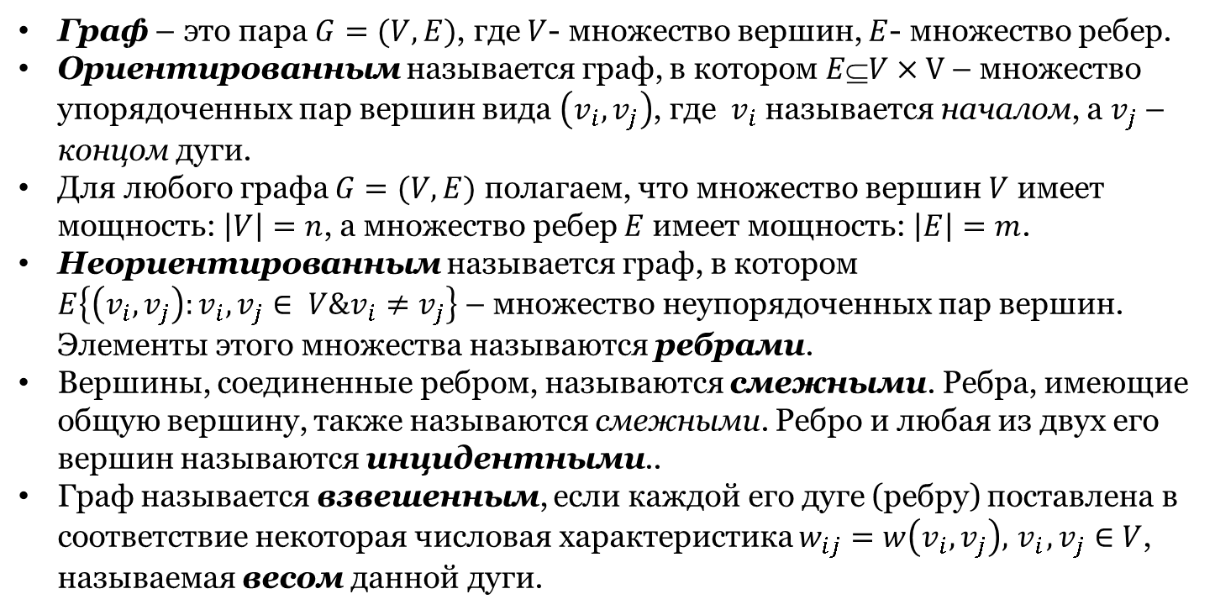
Основные понятия и определения:
Граф – это пара $G=(V,E)$, где $V$- множество вершин, $E$- множество ребер.
Ориентированным называется граф, в котором $EV×V$ – множество упорядоченных пар вершин вида $\left(v_{i},v_{j}\right)$, где ${ v}_{i}$ называется началом, а $v_{j}$ – концом дуги.
Для любого графа $G=(V,E)$ полагаем, что множество вершин $V$ имеет мощность: $\left|V\right|=n$, а множество ребер $E$ имеет мощность: $\left|E\right|=m$.
Неориентированным называется граф, в котором $E\left\{\left(v_{i},v_{j}\right):v_{i},v_{j}∈ V\&v_{i}≠v_{j}\right\}$ – множество неупорядоченных пар вершин. Элементы этого множества называются ребрами.
Вершины, соединенные ребром, называются смежными. Ребра, имеющие общую вершину, также называются смежными. Ребро и любая из двух его вершин называются инцидентными..
Граф называется взвешенным, если каждой его дуге (ребру) поставлена в соответствие некоторая числовая характеристика $w_{ij}=w\left(v_{i},v_{j}\right),{ v}_{i},v_{j}∈V$, называемая весом данной дуги.

Slide 4
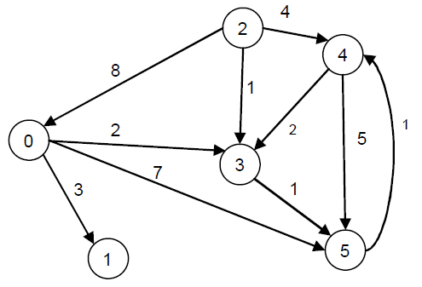
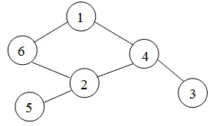
Примеры графа

Slide 5
Формат хранения графа
Граф карты дорого Рима задается в файле и имеет текстовый формат. Файл содержит строчки следующих типов:
Строка с описанием графа, например, "sp 2000 6000", означает, что граф разреженный и содержит 2000 вершин, 6000 ребер.
Список ребер графа, например, "596 959 78", означает ребро из вершины 596 в вершину 959 с весом 78.
Граф карты дорог Рима имеет разреженный формат, поэтому для его хранения в оперативной памяти компьютера будет использоваться строчный формат CRS (Compressed Sparse Rows) хранения разреженных матриц

Slide 6
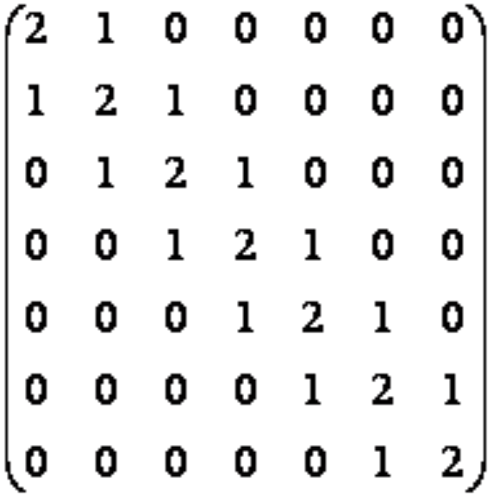
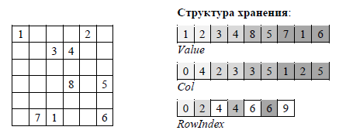
Хранение разреженной матрицы
Первый массив хранит значения элементов построчно (строки рассматриваются по порядку сверху вниз), второй – номера столбцов для каждого элемента, а третий заменяет номера строк, используемые в координатном формате, на индекс начала каждой строки.
Разреженная матрица
Разреженный строчный формат хранения

Slide 7
Алгоритм Флойда
for(k = 0; k < n; k++)
for(i = 0; i < n; i++)
for(j = 0; j < n; j++)
D[i,j] = min(D[i,j], D[i,k]+D[k,j]);

Slide 8
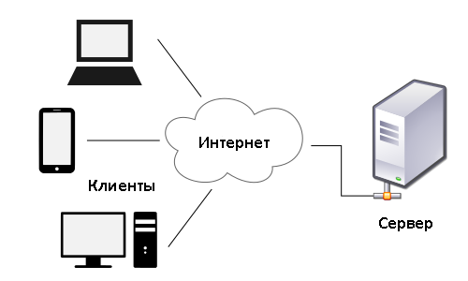
Клиент-серверная архитектура

Slide 9
REST-сервис
REST (Representational State Transfer – передача состояния представления)
Клиент-серверная архитектура. Единый интерфейс между клиентом и сервером.
Отсутствие состояния. Серверы не связаны с интерфейсами клиентов и их состояниями.
Кэширование.
Единообразие интерфейса.
Слои. Клиент может взаимодействовать не напрямую с сервером, а через промежуточные узлы (слои).

Slide 10
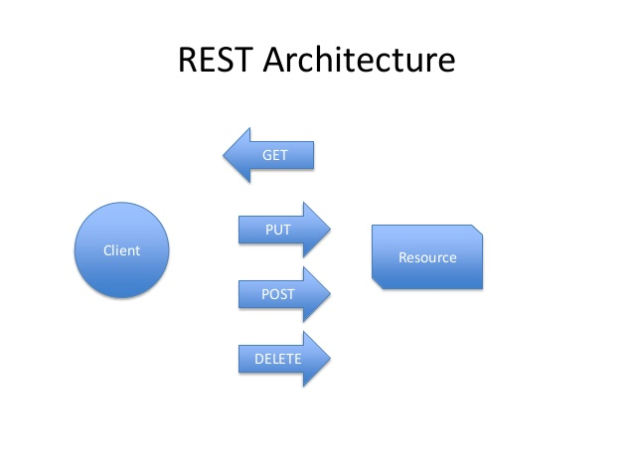
Реализация REST-сервиса с помощью ASP.NET WEB API

Slide 11
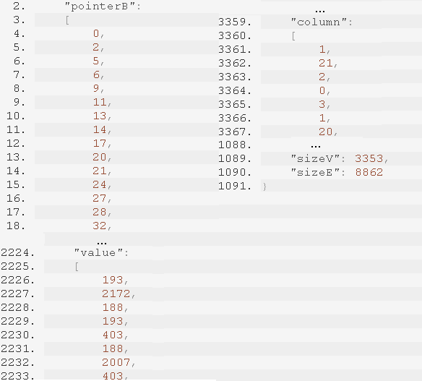
JavaScript Object Notation
При вызове метода GET по URL http://localhost:52566/api/Notes на видим граф, представленный в формате JSON.

Slide 12
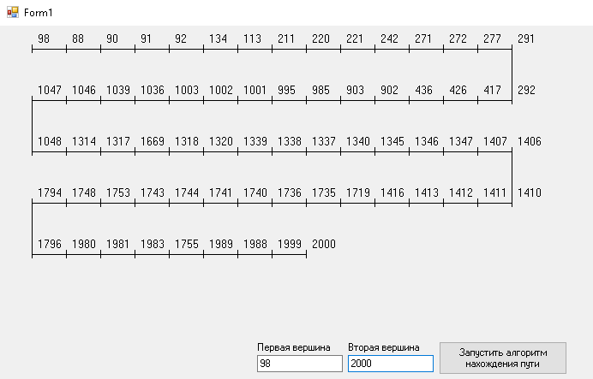
Демонстрация

